Slide 1


Slide 2

Здоровье – это состояние полного и физического, психического и социального благополучия, а не просто отсутствие болезней и физических дефектов.
(по Уставу ВОЗ)

Slide 3
ЗАДАЧИ ЗДОРОВЬЕСБЕРЕЖЕНИЯ:
сохранить здоровье детей;
создать условия для их своевременного и полноценного психического развития;
обеспечить каждому ребенку возможность радостно и содержательно прожить период дошкольного детства.

Slide 4


Slide 5


Slide 6
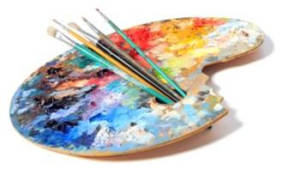
красный цвет может провоцировать чрезмерную активность, так как является сильным раздражителем.
Желтый цвет можно назвать гармонизирующим цветом, который вызывает радостные ощущения, но при этом ребенок остается послушным и сосредоточенным. К тому же желтый цвет сможет развить у ребенка аппетит. Благоприятно сказывается на неспокойных, нервных и возбужденных детях.
Зеленый цвет положительно сказывается на изменении и развитии характера у ребенка. Ребенок начинает проявлять живой интерес к учебе и к познанию окружающего мира. Также зеленый цвет наделяет ребенка уверенностью в себе и смелостью.

Slide 7

Синий цвет пробуждает воображение и вызывает интерес к так называемым «далеким мирам». Для того, чтобы привлечь или обратить внимание ребенка на конкретный предмет, достаточно использовать немного синего цвета.
Голубой цвет выражает легкость, свежесть и невесомость. На психику ребёнка он способен оказать расслабляющее и успокаивающее действие. Способен синий цвет и снизить давление. В конце рабочего трудного дня голубой оттенок в помещении может снять напряжение.

Slide 8

Оранжевый цвет рекомендуется оформлять в оранжевые цвета зал или столовую, то есть те помещения, где чаще всего собирается вся семья. Оранжевый цвет может пробудить аппетит, поэтому смело оформляйте кухню оранжевыми оттенками. А вот в детской комнате оранжевый цвет поможет ребенку переносить одиночество.
Фиолетовый цвет ассоциируется с духовным совершенством и чистотой, изобилием и просветлением. Дарит чувство внутренней гармонии и покоя. Отлично сочетается с желтыми и розовыми оттенками.

Slide 9


Slide 10

МУЗЫКОТЕРАПИЯ - это лекарство, которое слушают. О том, что музыка способна изменить душевное и физическое состояние человека.

Slide 11

Специально подобранные мелодии снимают гнев, досаду, улучшают настроение. Мелодии, доставляющие человеку радость, благотворно влияют на его организм: замедляют пульс, увеличивают силу сердечных сокращений, способствуют расширению сосудов, нормализуют давление, стимулируют пищеварение, повышают аппетит.

Slide 12


Slide 13

Песочница является маленькой моделью окружающего мира , местом, где во внешнем мире могут разыграться внутренние баталии и конфликты маленького человека. А выразив их вовне и посмотрев на свой внутренний мир со стороны, ребенок, играючи, находит решения для вполне реальных жизненных задач.
Происходит это за счет того, что на каждом занятии ваш малыш неоднократно создает свой мир из песка – разрушает его – создает новый – и снова и снова… благодаря чему уходит страх ошибок, неуверенность в своих силах, сомнения – это дает ребенку осознание того, что все может пройти, закончиться, и на месте старого, ушедшего начнется новое, а значит и бояться этой большой и пока такой незнакомой жизни не стоит, – вы можете быть уверены, он справится!

Slide 14
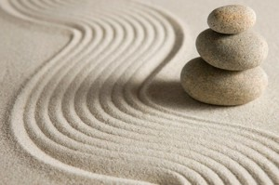
Кроме того, сам материал – песок – обладает уникальным свойством заземлять негативные эмоции, которые, словно «уходя сквозь песок», тем самым гармонизируют состояние человека.

Slide 15


Slide 16

Правильное дыхание избавляет человека от многих болезней и не допускает их появления.
Правильное дыхание стимулирует работу сердца, головного мозга и нервной системы. Умение управлять дыханием позволяет управлять собой.

Slide 17
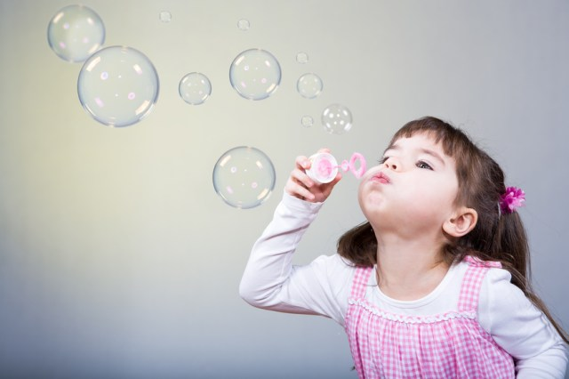
ИГРОВЫЕ УПРАЖНЕНИЯ ДЛЯ РАЗВИТИЯ ФИЗИОЛОГИЧЕСКОГО И РЕЧЕВОГО ДЫХАНИЯ

Slide 18

«Задуй упрямую свечу» - в правой руке держать цветные полоски бумаги; левую ладонь положить на живот; вдохнуть ртом, надуть живот; затем длительно выдыхать, «гасить свечу».
«Паровоз» - ходить по комнате, имитируя согнутыми руками движения коле паровоза, произнося при этом «чух-чух» и изменяя скорость движения, громкость и частоту произношения.

Slide 19

«Охота» - закрыть глаза, по запаху определить, что за предмет перед вами (апельсин, духи, варенье и т.д.)
«Шарик» - представить себя воздушными шариками; на счет 1, 2, 3, 4 сделать четыре глубоких вдоха и задержать дыхание. Затем на счет 1 – 5 медленно выдохнуть.
«Каша» - вдыхать через нос, на выдохе произнести слово «пых». Повторить не менее 6 раз.

Slide 20


Slide 21


Slide 22


Slide 23


